Slide 1
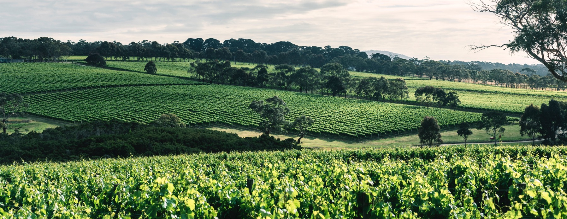
มอร์นิงตัน เพนนินซูลา
Notes:
ด้วยจุดเด่นของความหลากหลายของสายพันธุ์องุ่นในภูมิอากาศเย็น ซึ่งนำโดย พิโนต์ นัวร์ ที่สง่างามและเอาแต่ใจ ทำให้เขตผลิตไวน์ที่น่าตื้นเต้นแห่งนี้เติบโต
บันทึกย่อของสไลด์แต่ละหน้าจะให้ข้อมูลเพิ่มเติมเกี่ยวกับสไลด์นั้น ๆ และประเด็นแนะนำเพื่อใช้ในการอภิปราย, สามารถดาวน์โหลดหัวข้อและสื่อประกอบ รวมถึงชุดสไลด์นำเสนอข้อมูลดังเช่นสไลด์ชุดนี้ ได้ที่ www.australianwinediscovered.com

Slide 2


ไวน์แห่งออสเตรเลียทุกแก้วจะบอกเล่าเรื่องราว จะเล่าความเป็นมาเกี่ยวกับไวน์ที่บรรจงสร้างขึ้นมาจากองุ่นที่เติบโตขึ้นมาท่ามกลางสภาพอากาศอันหลากหลาย และภูมิประเทศที่กว้างใหญ่ที่มีประวัติศาสตร์อันยาวนาน
เฉกเช่นบรรพบุรุษของพวกเขา เกษตรกรผู้ปลูกองุ่นและผู้ผลิตไวน์ในปัจจุบันยังคง มีความกระตือรือร้นยืดหยุ่นและสร้างสรรค์ ขับเคลื่อนอย่างต่อเนื่องเพื่อค้นหาวิธีใหม่ ๆ เพื่อทำให้เทคนิคเก่าสมบูรณ์แบบ ชุมชนของเราเชื่อมโยงกันด้วยความเคารพซึ่งกันและกัน และความรักที่มีร่วมกันในการสร้างสรรค์ไวน์ชั้นเยี่ยม ในขณะเดียวกันก็ปกป้องสิ่งมหัศจรรย์ทางธรรมชาติเพื่อให้คนรุ่นหลังได้เพลิดเพลิน การนำความคิดสมัยใหม่ไปใช้กับดินแดนโบราณของเรา และเราให้ความสำคัญกับการทดลองที่สนุกสนานอย่างจริงจัง
เพราะฉะนั้น หากท่านกำลังมองหารสชาติแห่งการผจญภัย เราขอให้ไวน์แห่งออสเตรเลียเป็นดั่งเข็มทิศนำทางของท่าน เพราะในไวน์แห่งออสเตรเลียทุก ๆ ขวดคุณจะได้สัมผัสกับความมหัศจรรย์ของออสเตรเลีย – ซึ่งเป็นเครื่องเตือนใจถึงการผจญภัย และความหลากหลายที่นิยามวัฒนธรรมและดินแดนของเรา

Slide 3
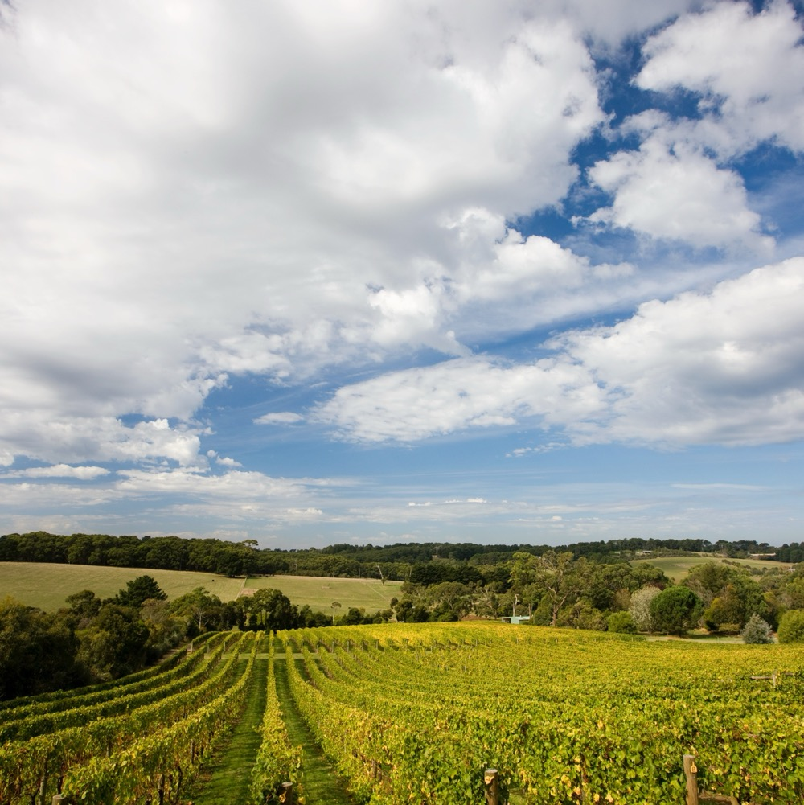
มอร์นิงตัน เพนนินซูลา
ดาวรุ่ง
พุ่งแรง
มอร์นิงตัน เพนนินซูลา ภูมิภาคชายทะเลขนาดเล็กที่สร้างชื่อด้วยไวน์ที่สง่างามจากสภาพภูมิอากาศเย็น
สภาพภูมิอากาศทางทะเล และดินที่หลากหลายสร้างพื้นที่ขนาดเล็กที่มีความแตกต่างกันมากมาย (ไมโครไซต์)
ผู้ผลิตไวน์รายย่อยประมาณ 200 รายมีไร่องุ่นขนาดเล็ก
ผลิต พิโนต์ นัวร์ ระดับโลก พร้อมทั้ง ชาร์ดอนเนย์ คุณภาพยอดเยี่ยมและ พิโนต์ กรี/กรีโจ
สถานที่ท่องเที่ยวยอดนิยมและแหล่งรวมอาหารของนักชิม
Notes:
ช่วงนี้เป็นโอกาสอันดีที่ให้ทุกคนได้ลิ้มรสไวน์ของมอร์นิงตัน เพนนินซูลาอันแสนคลาสสิค ส่วนการชิมไวน์เต็มรูปแบบจะจัดอยู่ในตอนท้ายของการนำเสนอนี้
มอร์นิงตัน เพนนินซูลา ซ่อนตัวอยู่มุมทางตอนใต้ของออสเตรเลียแผ่นดินใหญ่ เป็นจุดหมายปลายทางที่เป็นที่นิยมในช่วงสุดสัปดาห์ และเป็นหนึ่งในแหล่งอาหารและไวน์ของออสเตรเลีย มอร์นิงตัน เพนนินซูลา มีวิวชายฝั่งทะเลที่สวยงามน่าทึ่ง มีที่พักหรูหรา และร้านอาหารที่ได้รางวัล ซึ่งกระจายอยู่ตามหมู่บ้านริมชายฝั่งและหมู่บ้านเล็ก ๆ หลังฝั่งทะเล
มอร์นิงตัน เพนนินซูลา เป็นเขตผลิตไวน์ดาวรุ่งพุ่งแรง ด้วยไวน์ภูมิอากาศเย็นที่เป็นที่น่าประทับใจสุด ๆ ดึงดูดความสนใจของผู้บริโภคทั้งในออสเตรเลียและทั่วโลกมากขึ้นเรื่อย ๆ เมื่อเปรียบเทียบการผลิตไวน์ของทั้งประเทศแล้วอาจเป็นสัดส่วนเพียงเล็กน้อย แต่มอร์นิงตัน เพนนินซูลากลับมีความสำคัญอย่างมากกับชุมชนไวน์ในออสเตรเลีย

Slide 4
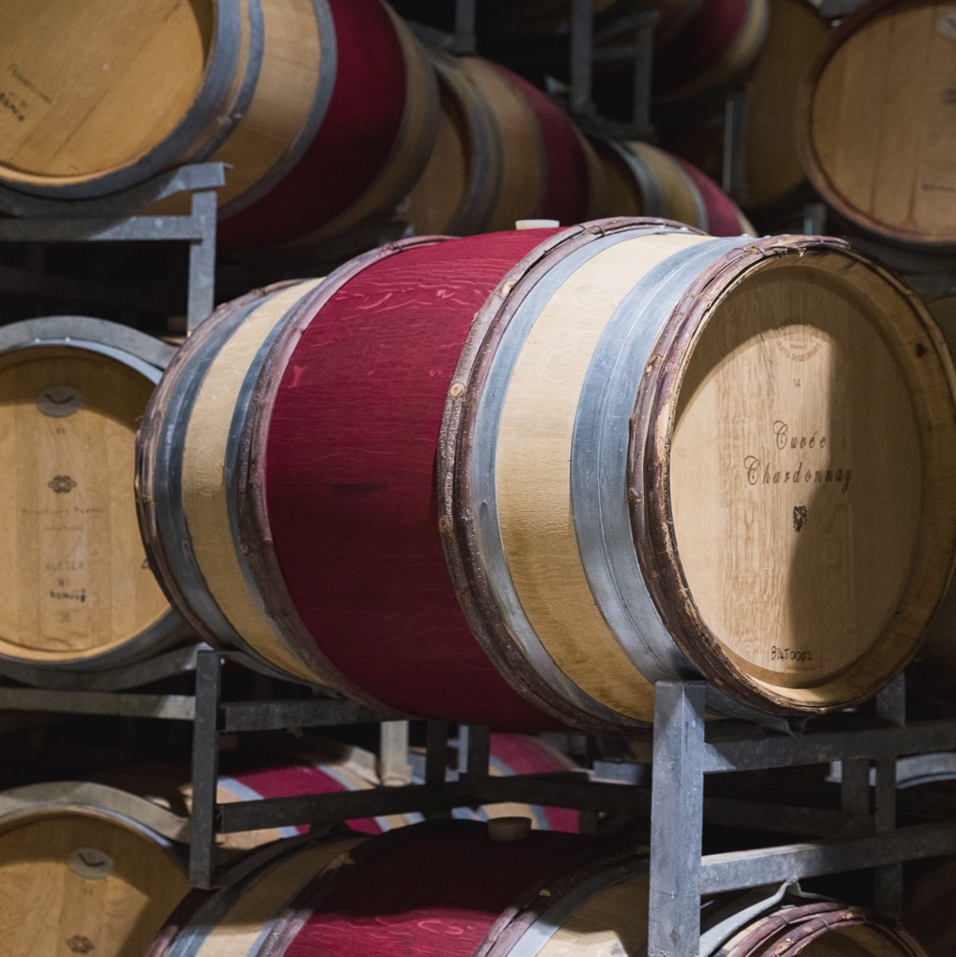
ประเด็นการนำเสนอ
ในวันนี้
มีดังนี้
ประวัติความเป็นมาของ มอร์นิงตัน เพนนินซูลา
ภูมิศาสตร์ ภูมิอากาศ และดิน
การปลูกองุ่น
การผลิตไวน์
สายพันธุ์องุ่นที่มีชื่อเสียง

Slide 5

ออสเตรเลีย
มอร์นิงตัน เพนนินซูลา

Slide 6
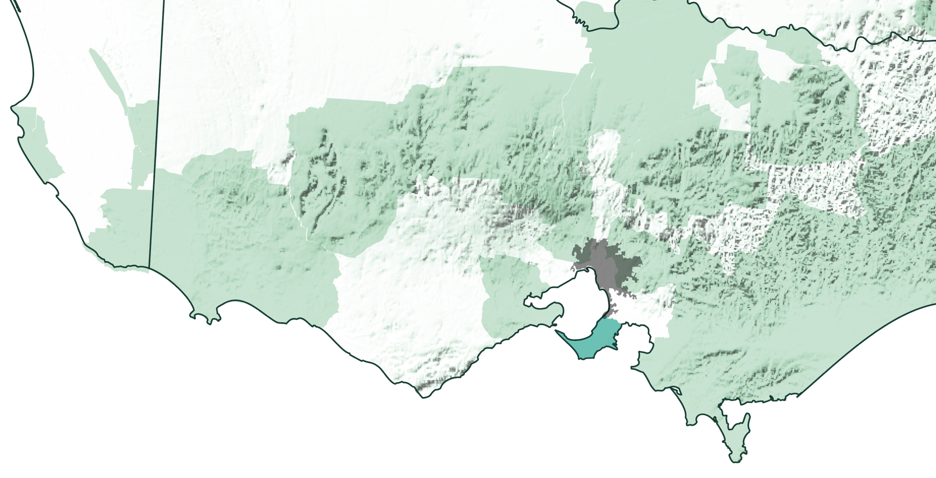
วิกตอเรีย
เมลเบิร์น
มอร์นิงตัน เพนนินซูลา

Slide 7
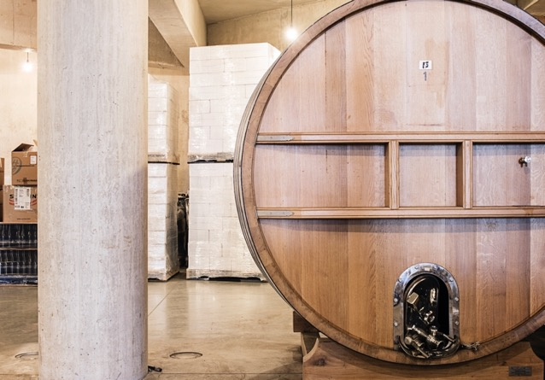
ปลาย1800
ประวัติความเป็นมา
ของมอร์นิงตัน เพนนินซูลา
เริ่มขึ้นอย่างเงียบ ๆ
เติบโตอย่างรวดเร็ว
ปลาย1970
ช่วงปี 1980
องุ่นปลูกครั้งแรกในขณะที่ตลาดไวน์ของรัฐวิกตอเรียเฟื่องฟูในช่วงยุคตื่นทอง แต่ในช่วงที่ภาวะเศรษฐกิจตกต่ำ และความนิยมของไวน์ผสมเหล้าสูงขึ้นทำให้ตลาดไวน์หยุดไปชั่วคราว
ผู้ผลิตไวน์กลุ่มเล็ก ๆ ได้ก่อตั้งอุตสาหกรรมไวน์สมัยใหม่ นายเบลล์ ไมเยอร์ ได้ปลูกองุ่นครั้งแรกที่ เอลจี พาร์ค ในเมืองมอร์ริคส์ นอร์ธ นายแนท และนางโรซาลี ไวท์ ได้สร้างโรงผลิตไวน์เชิงพาณิชย์แห่งแรกที่ เมนริดจ์ เอสเตท พวกเขาทำให้กฎระเบียบของสภาเปลี่ยนแปลง เพื่ออนุญาตให้ขายไวน์จากห้องเก็บไวน์ได้
คลื่นลูกที่สองของผู้ผลิตใน เพนนินซูลา ได้สร้างชื่อเสียงให้กับพวกเขา มูรูดัก เอสเตท และ พาริงก้า เอสเตท ได้ก่อตั้งขึ้น และกลายเป็นโรงผลิตไวน์ชั้นนำ

Slide 8
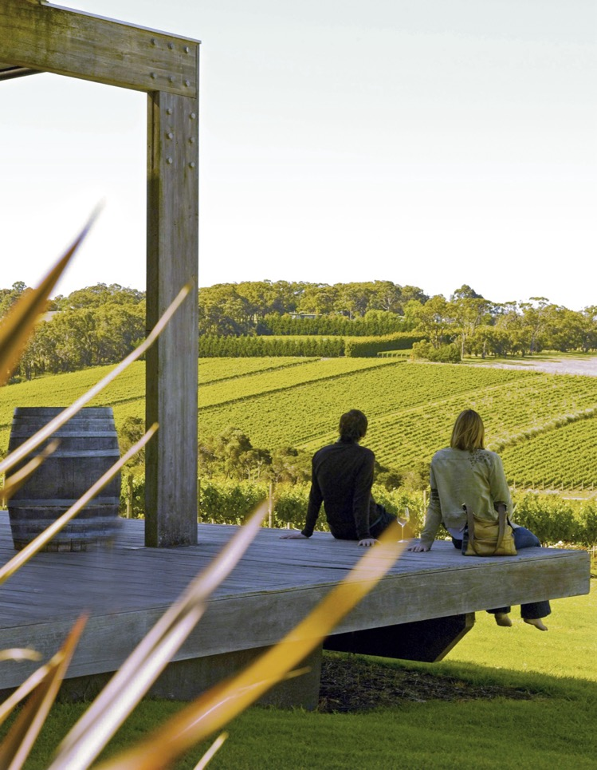
ช่วงปี 1990
ผู้ผลิตไวน์ในมอร์นิงตัน เพนนินซูลา ได้ปรับปรุงพันธุ์องุ่นที่เป็นสัญลักษณ์ของเขตอย่าง พิโนต์ นัวร์ และ ชาร์ดอนเนย์ ให้ดีขึ้น และได้ทำการทดลองกับสายพันธุ์ใหม่ ๆ เช่น พิโนต์ กรี/กรีโจ และยังคงมีการปลูกไร่องุ่นใหม่เพิ่มขึ้น
1982
ปัจจุบัน
สมาคมผู้ปลูกองุ่นและผลิตไวน์ในมอร์นิงตัน เพนนินซูลา ได้ถูกจัดตั้งขึ้น
มอร์นิงตัน เพนนินซูลา เป็นเขตผลิตไวน์อากาศเย็นระดับพรีเมี่ยม ผลิตพิโนต์ นัวร์ และชาร์ดอนเนย์คุณภาพดีระดับโลก ผู้ผลิตไวน์ใช้เวลาในไร่องุ่นมากขึ้น และแทรกแซงกระบวนการผลิตไวน์ให้น้อยลง
Notes:
ประเด็นแนะนำเพื่อใช้ในการอภิปราย:
มอร์นิงตัน เพนนินซูลาได้กลายเป็นเขตผลิตไวน์ที่สำคัญทั้งในออสเตรเลีย และในระดับสากลมากขึ้นเรื่อย ๆ ในเวลาไม่ถึงสี่ทศวรรษ อะไรคือสาเหตุของการพัฒนาการอย่างรวดเร็วนี้?
ประวัติความเป็นมาการค้าโดยสังเขปของธุรกิจนี้มีความสำคัญอย่างไรต่อแนวทางการปลูกองุ่นและการผลิตไวน์?

Slide 9
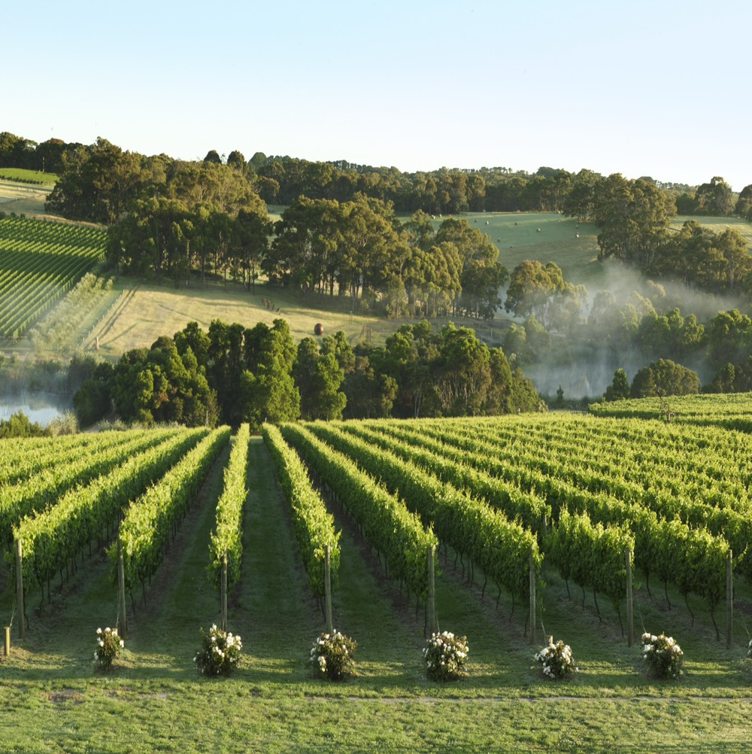
ภูมิศาสตร์ ภูมิอากาศ และดิน
เขตผลิตไวน์ที่มีความหลากหลายทางทะเล
ห่างจากเมืองเมลเบิร์นไปทางตะวันออกเฉียงใต้เพียง 70 กิโลเมตร
ล้อมรอบด้วย 3 แหล่งน้ำ
ภูมิประเทศเป็นลูกคลื่น และมีดินอุดมสมบูรณ์ที่เกิดจากการปะทุของภูเขาไฟเมื่อ 60 ล้านปีก่อน
มีภูมิอากาศจุลภาคที่หลากหลายอย่างไม่น่าเชื่อ
Notes:
มอร์นิงตัน เพนนินซูลา ล้อมรอบด้วยแหล่งน้ำสามแห่ง คือ อ่าวพอร์ตฟิลลิป ทางฝั่งตะวันตก อ่าวเวสเทิร์นพอร์ต ทางตะวันออก และ ช่องแคบบาส ด้านล่าง ทำมีให้ลมเย็นสดชื่น และฤดูปลูกที่ยาวนาน ไม่มีเขตผลิตไวน์ย่อยอย่างเป็นทางการ แต่มีความแตกต่างในด้านสภาพอากาศ ระดับความสูง ลักษณะภูมิประเทศ และโครงสร้างของดินอย่างมาก

Slide 10

ภูมิอากาศ
ระดับความสูง
แนวชายทะเลที่แท้จริง
สูงมาก
>1,000 ม.
>3,280 ฟุต
มีความหลากหลายทางสภาพภูมิอากาศของพื้นที่ปลูกองุ่นและภูมิอากาศเฉพาะพื้นที่
สูง
750–999 ม.
2,460–3,279 ฟุต
มอร์นิงตัน เพนนินซูลา
10 – 260 ม. (32 – 853 ฟุต)
ปานกลาง
500–749 ม.
1,640–2,459 ฟุต
ต่ำ
0–499 ม.
0–1,639 ฟุต
Notes:
หนึ่งในเขตผลิตไวน์ที่มีภูมิอากาศแบบชายฝั่งที่แท้จริงของออสเตรเลีย ทำให้ได้รับลมพัดเย็นจากทะเล และทำให้มีความเสี่ยงต่ำของการเกิดน้ำค้างแข็งในฤดูใบไม้ผลิ
ระดับความสูง ตำแหน่ง และทิศทางการรับกระแสลม และแสงแดด มีผลกระทบอย่างยิ่งต่อตำแหน่งที่ตั้งพื้นที่ไร่องุ่นแต่ละแห่ง ซึ่งทำให้มีความหลากหลายทางสภาพภูมิอากาศของพื้นที่ปลูกองุ่น และภูมิอากาศเฉพาะพื้นที่
การเกิดลมและฝนในช่วงเดือนปลูก เดือนพฤศจิกายนและธันวาคมสามารถทำให้เกิดความท้าทายสำหรับผู้ปลูกองุ่น
ปริมาณน้ำฝนในฤดูปลูก : 371 มม. (14.6 นิ้ว)
อุณหภูมิเฉลี่ยเดือนมกราคม (MJT) : 19.3°C (66.7°F)

Slide 11
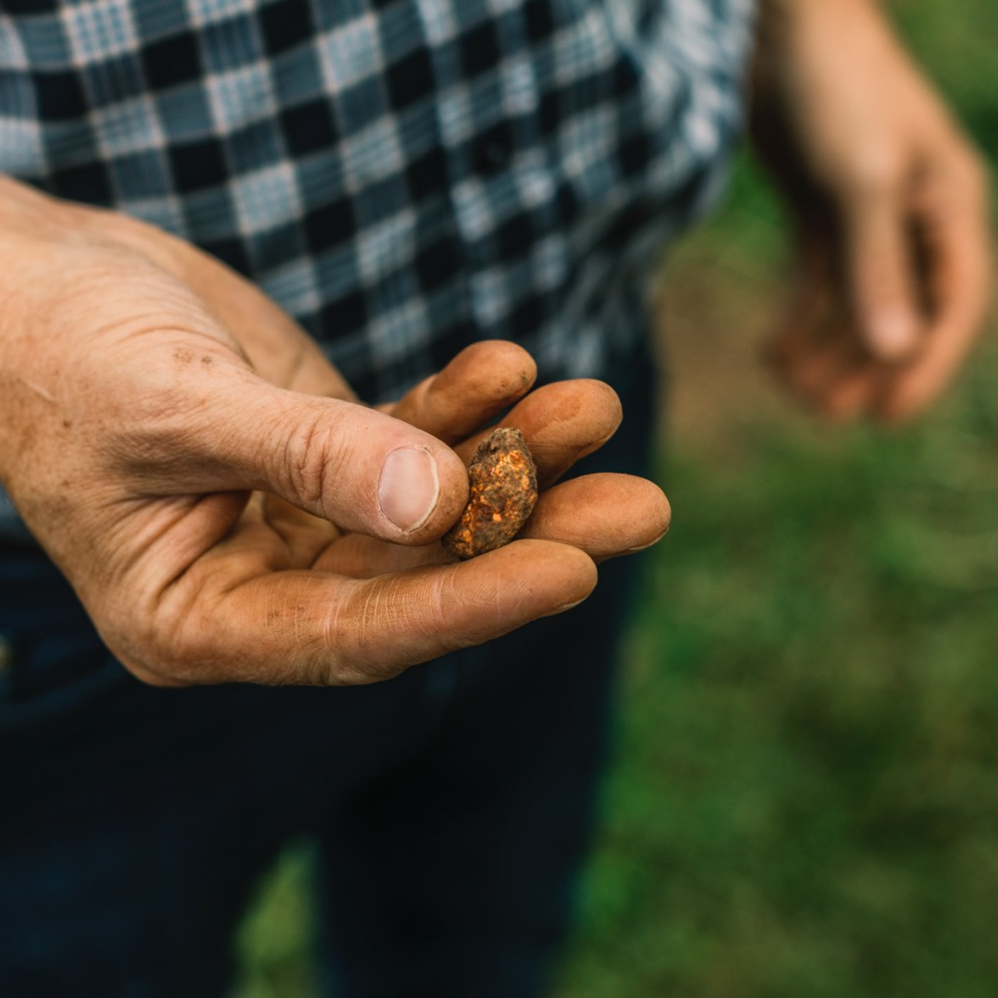
ดิน
มีลักษณะดินที่หลากหลาย ตั้งแต่ดินสีเหลืองและสีน้ำตาลที่อยู่ด้านบนดินเหนียวที่มีความร่วนและระบายน้ำได้ดี ไปจนถึงดินเหนียวสีแดงของภูเขาไฟ ไปจนถึงดินทรายที่อุดมสมบูรณ์มากในพื้นที่ภาคเหนือ
Notes:
พื้นที่ที่ค่อนข้างเล็ก แต่จะพบลักษณะดินหลากหลายชนิดอย่างน่าประหลาดใจ ซึ่งทำให้ไวน์มีหลากหลายสไตล์ที่น่าตื่นเต้น
ประเด็นแนะนำเพื่อใช้ในการอภิปราย:
ธรณีวิทยาและสภาพภูมิอากาศอันหลากหลายของมอร์นิงตัน เพนนินซูลา จะใช้เป็นแนวทางในการตัดสินใจของผู้ปลูกองุ่นและผู้ผลิตไวน์อย่างไร?
พิโนต์ นัวร์ ที่ผลิตในอากาศสภาพภูมิอากาศตามแนวชายฝั่งทะเลเช่นที่ มอร์นิงตัน เพนนินซูลา จะแตกต่างจาก พิโนต์ นัวร์ ที่ผลิตในสภาพอากาศที่ไม่ได้รับมีอิทธิพลทางทะเลหรือได้รับอิทธิพลเพียงเล็กน้อย เช่นที่ยาร์รา แวลลีย์ อย่างไร? ทะเลมีผลกระทบต่อไวน์หรือไม่?

Slide 12
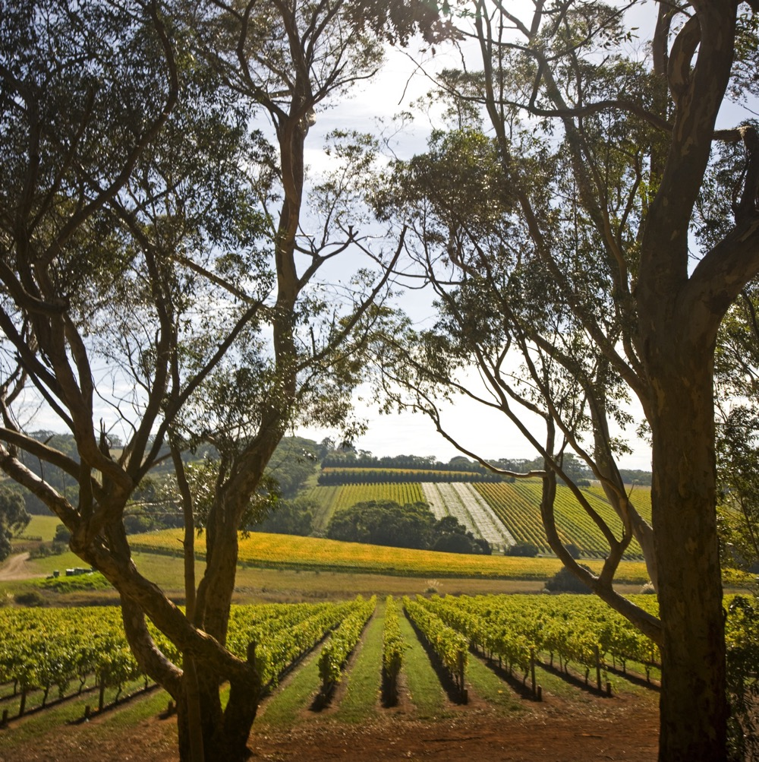
การปลูกองุ่นในมอร์นิงตัน เพนนินซูลา
ชุมชนของผู้ชื่นชอบความสมบูรณ์แบบ
มีไร่องุ่นขนาดเล็ก ส่วนใหญ่เป็นกิจการในครอบครัว
พิโนต์ นัวร์ คิดเป็นสัดส่วนเกือบครึ่งหนึ่งขององุ่นที่ใช้ผลิตไวน์ทั้งหมดต่อปี
วิธีการปลูกองุ่นที่ได้รับอิทธิพลจากความต้องการของ พิโนต์ นัวร์
เก็บเกี่ยวปลายเดือนกุมภาพันธ์ถึงต้นเดือนเมษายน
Notes:
ผู้ผลิตใช้ประโยชน์จากสภาพอากาศที่เย็น และลักษณะเฉพาะของพื้นที่ควบคู่ไปกับการทดลอง และการปรับปรุงอย่างต่อเนื่อง เพื่อให้ได้ผลผลิตที่ดีที่สุดโดยไม่ต้องมีการปรับแต่งในขั้นตอนการผลิตไวน์หรือมีน้อยที่สุด
ไร่องุ่นส่วนใหญ่ปลูกตามมาตรฐานการค้าของออสเตรเลีย โดยเว้นระยะห่างของแถวการปลูก 2.5 ถึง 3.5 เมตร (8.2– 11.5 ฟุต) แต่ที่น่าจับตามองมากขึ้น คือ การควบคุมคุณภาพผลไม้จากการปลูกที่มีความหนาแน่นสูง ซึ่งสามารถให้ผลผลิตที่มีขนาดเล็กลง มีรสชาติเข้มข้นกว่า รวมทั้งให้ผลผลิตที่ต่ำกว่า และให้ประโยชน์อื่น ๆ อีกมากมาย
เนื่องจากสภาพอากาศที่เย็นสบายของเขตพื้นที่ การตัดแต่งกิ่งมักจะทำด้วยมือเพื่อลดความเสี่ยงของโรค และโดยเฉพาะอย่างยิ่ง พิโนต์ นัวร์ ที่ต้องทำอย่างพิถีพิถัน เพื่อให้แน่ใจว่าเถาองุ่นได้รับแสงแดดในระดับที่เหมาะสมและให้ผลผลิตต่ำ
แม้จะมีปริมาณน้ำฝนสูง และบางพื้นที่มีหน้าดินลึกแลtอุ้มน้ำได้ดี ไร่องุ่นในมอร์นิงตัน เพนนินซูลา ส่วนใหญ่ต้องการการทดน้ำรูปแบบใดรูปแบบหนึ่ง
มักจะเก็บผลไม้เร็วกว่าในพื้นที่ในตอนเหนือ ซึ่งเขตพื้นที่ทางเหนือจะอยู่ที่ระดับความสูงต่ำกว่า แต่การเก็บเกี่ยวในไร่องุ่นที่อยู่ในระดับความสูงที่สูงกว่าในภาคใต้อาจเกิดขึ้นหลายสัปดาห์ต่อมา
ประเด็นแนะนำเพื่อใช้ในการอภิปราย:
ความสำคัญของ พิโนต์ นัวร์ กำหนดแนวทางการปลูกองุ่นในเขตพื้นที่อย่างไร?
บางครั้ง พิโนต์ นัวร์ ถูกเรียกว่า "องุ่นใจสลาย“ สิ่งใดคือความท้าทายในการปลูกองุ่นพันธุ์นี้?
มอร์นิงตัน เพนนินซูลา มีไร่องุ่นขนาดเล็ก และจำนวนผู้ผลิตรายย่อยค่อนข้างสูง สิ่งนี้จะส่งผลต่อไวน์สไตล์ต่าง ๆ อย่างไร?

Slide 13
การทำไวน์
ในมอร์นิงตัน เพนนินซูลา
การผลิตไวน์ที่มีการแทรกแซงน้อยที่สุด
การหมักแบบแทรกแซงน้อยที่สุด
การหมักแบบธรรมชาติ
การหมักแบบใช้องุ่นทั้งช่อผล
การหมัก/บ่มในภาชนะทางเลือก
ถังไม้โอ๊กขนาดใหญ่
Notes:
ผู้ผลิตไวน์ของ มอร์นิงตัน เพนนินซูลาจำนวนมากเลือกที่จะเลิกใช้เครื่องจักร ตัวอย่างเช่น ผู้ผลิตไวน์บางรายได้ใช้ระบบการผลิตไวน์แบบป้อนด้วยแรงโน้มถ่วง ซึ่งเป็นการผลิตเกิดขึ้นในหลายระดับและแรงโน้มถ่วงจะเคลื่อนน้ำไวน์ไปรอบ ๆ อย่างนุ่มนวลกว่า ทำให้ไม่จำเป็นต้องใช้เครื่องจักร เช่น เครื่องปั๊มและสายพานลำเลียง
ผู้ผลิตไวน์กำลังทำการทดลองด้วยเทคนิคการหมักที่หลากหลาย เช่น การหมักแบบธรรมชาติ และการหมักโดยใช้องุ่นทั้งช่อผล เพื่อที่จะผลิตไวน์ที่ซับซ้อนและที่น่าทึ่งมากขึ้น
หนึ่งในเทรนด์ที่ใหญ่ที่สุดที่มีอิทธิพลต่อการผลิตไวน์ คือการเปลี่ยนจากถังไม้โอ๊กขนาดเล็กไปเป็นถังไม้โอ๊กขนาดใหญ่ในการบ่ม ซึ่งเป็นการผลิตไวน์ที่ละเอียดอ่อนและซับซ้อนมากขึ้น มักใช้ทั้งไม้โอ๊กเก่าและใหม่ โดยส่วนใหญ่จะใช้ไม้โอ๊กฝรั่งเศส ผู้ผลิตไวน์บางรายใช้ภาชนะทางเลือกในการหมักและการบ่มไวน์ รวมถึงการใช้โถขนาดใหญ่และถังคอนกรีต
ประเด็นแนะนำเพื่อใช้ในการอภิปราย:
การหมักแบบใช้องุ่นทั้งช่อผลส่งผลต่อไวน์ พิโนต์ นัวร์ อย่างไร?
เหตุใดผู้ผลิตไวน์จึงเปลี่ยนจากการใช้ถังไม้โอ๊กขนาดเล็กไปเป็นถังไม้โอ๊กขนาดใหญ่ขึ้นเรื่อย ๆ ?
อะไรคือภาชนะทางเลือกที่ใช้ในการหมักและการบ่ม และมีความแตกต่างและมีอิทธิพลอย่างไร เมื่อเทียบกับการใช้ภาชนะมาตรฐาน?

Slide 14


มอร์นิงตัน เพนนินซูลา
5 สายพันธุ์องุ่นยอดนิยม
CHARDONNAY
PINOT GRIGIO
SHIRAZ
SAUVIGNON BLANC
PINOT NOIR
พิโนต์ นัวร์
48%
ชาร์ดอนเนย์
31%
พิโนต์ กรีโจ
14%
ชีราซ
3%
โซวีญง บลอง
2%
Notes:
ช่วงนี้เหมาะกับการชิมไวน์หลากชนิดที่คัดสรรมาและอภิปราย
+ เนื้อหาเพิ่มเติมที่ใช้ในการนำเสนอได้ : สื่อในการนำเสนอเกี่ยวกับสายพันธุ์องุ่นและข้อมูลอื่น ๆ เพิ่มเติม สามารถสืบค้นได้ที่ www.australianwinediscovered.com

Slide 15

มอร์นิงตัน เพนนินซูลา
พิโนต์ กรี/กรีโจ
พิโนต์ กรี/กรีโจที่มีความเข้มข้นสูงใน มอร์นิงตัน เพนนินซูลา
สภาพภูมิอากาศทางทะเล และดินที่อุดมสมบูรณ์
เป็นสภาพการปลูก
ในอุดมคติ
PINOT GRIGIO
กลิ่นรสหลัก
มะนาวเขียว
มะนาวเหลือง
แอปเปิ้ลเขียว
เนคทารีนขาว
ลูกแพร์
แร่ธาตุ
Notes:
ไวน์ที่มีความสดชื่น และเข้ากันได้ดีเมื่อดื่มพร้อมกับการรับประทานอาหาร เป็นหนึ่งในประเภทไวน์ที่เติบโตเร็วที่สุดของออสเตรเลียในระดับค้าปลีก ตัวอย่างไวน์ที่ดีที่สุดคือมี ลักษณะสัมผัสปานกลาง มีกลิ่นของหิน แร่ธาตุ และผลไม้รสเปรี้ยว สไตล์ไวน์ที่มาจากมอร์นิงตัน เพนนินซูลา นั้นมีความซับซ้อนมากขึ้น บางสไตล์ใช้การหมักในถังไม้โอ๊กบ้างเพื่อเพิ่มคุณสมบัติอื่นให้กับไวน์อีกด้วย

Slide 16
พิโนต์ กรี/กรีโจ
คุณสมบัติ
สี
พิโนต์ กรี/กรีโจ
เบา
ปานกลาง
หนัก
น้ำหนักน้ำไวน์
(บอดี้)
ไม่หวาน
หวานปานกลาง
หวาน
ความหวาน
PINOT GRIGIO
ไม่ใช้โอ๊ก/ต่ำ
ปานกลาง
สูง
โอ๊ก
ความเปรี้ยว (แอซิดิตี้)
8%
12.5% – 14.5%
17%
แอลกอฮอล์

Slide 17
มอร์นิงตัน เพนนินซูลา
ชาร์ดอนเนย์
ไวน์ที่ถูกควบคุมและมีศักยภาพในการเก็บได้ยาวนาน
เหมาะสำหรับเขตผลิตไวน์ภูมิอากาศเย็น
CHARDONNAY
รสชาติหลัก
เมลอน
ลูกพีชขาว
ส้ม
มะเดื่อ
แร่ธาตุ
กลิ่นรสเมื่อเก็บไว้นาน
ผลไม้เมล็ดแข็ง
แอปเปิ้ล
วานิลลา
เนย
ประมาณ
1/4
ของปริมาณองุ่นที่ใช้ผลิตไวน์ต่อปีโดยรวม
Notes:
สภาพอากาศที่เย็น และความหลากหลายของสภาพอากาศเฉพาะพื้นที่ เหมาะอย่างยิ่งสำหรับการผลิตไวน์ชาร์ดอนเนย์มีคุณภาพสูงที่ให้รสชาติบริสุทธิ์ของพันธุ์องุ่น เนื่องด้วยความหลากหลายที่จึงต้องมีการควบคุม และมีโครงสร้างที่หนักแน่นเป็นระเบียบซึ่งเป็นคุณลักษณะของไวน์ที่มีชื่อเสียงของเขตผลิตไวน์แห่งนี้ ไวน์ที่นี่โดยทั่วไปจะมีน้ำหนักปานกลาง โดยมีกลิ่นรสละเมียดละไมของเมล่อน ลูกพีชขาว ผลไม้ประเภทส้มและมะนาว และมะเดื่อ รวมทั้งแร่ธาตุและบางพื้นที่มีรสชาติของหินเหล็กไฟ และกลิ่นรสเหล่านี้จะได้รับการเสริมด้วยเนื้อสัมผัสนุ่มนวลเนื้อครีม และเก็บไว้ได้นานถึง 10 ปี หรือนานกว่านั้น

Slide 18
ชาร์ดอนเนย์
คุณสมบัติ
สี
ชาร์ดอนเนย์
เบา
ปานกลาง
หนัก
น้ำหนักน้ำไวน์
(บอดี้)
ไม่หวาน
หวานปานกลาง
หวาน
ความหวาน
CHARDONNAY
ไม่ใช้โอ๊ก/ต่ำ
ปานกลาง
สูง
โอ๊ก
ความเปรี้ยว (แอซิดิตี้)
8%
12.5% – 14.5%
17%
แอลกอฮอล์

Slide 19

มอร์นิงตัน เพนนินซูลา
พิโนต์ นัวร์
ดาวเด่นของเขตผลิตไวน์นี้
การแสดงออกที่น่าประทับใจอันหลากหลาย
รสชาติหลัก
เชอร์รี่
สตรอเบอร์รี่
ลูกพลัม
กุหลาบ
ไวโอเล็ต
ดิน
กลิ่นรสเมื่อเก็บไว้นาน
ความมีรสมีชาติ
ดิน
ไม้สนซีดาร์
พื้นป่า
PINOT NOIR
ประมาณ
1/2
ของปริมาณองุ่นที่ใช้ผลิตไวน์ต่อปีโดยรวม
Notes:
พิโนต์ นัวร์ เป็นองุ่นที่ขึ้นชื่อเรื่องความยากในการปลูก ซึ่งต้องการสภาพภูมิอากาศ และสภาพพื้นที่มีความเฉพาะ มอร์นิงตัน เพนนินซูลาจึงเป็นพื้นที่ที่เหมาะอย่างยิ่งสำหรับการปลูกและผลิตไวน์พันธุ์นี้ ดังนั้นผู้ปลูกจึงใช้โอกาสที่ดีให้เกิดประโยชน์สูงสุด แม้จะเป็นไปได้ยากที่จะผลิตไวน์ให้เหมือนกันทั่วทุกที่ แต่โดยทั่วไปแล้ว สไตล์ไวน์จะมีลักษณะสัมผัสที่เบาถึงปานกลาง มีความเป็นผลไม้อย่างเชอร์รี่และสตรอเบอร์รี่ที่ละมุน ความเป็นกรดที่สดชื่น และแทนนินที่นุ่มนวล
ประเด็นแนะนำเพื่อใช้ในการอภิปราย:
ชาร์ดอนเนย์ผลิตในเขตผลิตไวน์ส่วนใหญ่ของออสเตรเลีย แต่อะไรที่ทำให้ชาร์ดอนเนย์ที่มอร์นิงตัน เพนนินซูลามีความโดดเด่น?
เหตุใดมอร์นิงตัน เพนนินซูลา จึงประสบความสำเร็จในการเป็นแนวหน้าในการผลิต พิโนต์ กรี/กรีโจ ของออสเตรเลีย?

Slide 20
พิโนต์ นัวร์
คุณสมบัติ
สี
พิโนต์ นัวร์
น้ำหนักน้ำไวน์
(บอดี้)
เบา
ปานกลาง
หนัก
ไม่หวาน
หวานปานกลาง
หวาน
ความหวาน
ไม่ใช้โอ๊ก/ต่ำ
ปานกลาง
สูง
PINOT NOIR
โอ๊ก
ความฝาด (แทนนิน)
ความเปรี้ยว (แอซิดิตี้)
8%
13% – 14%
17%
แอลกอฮอล์
Notes:
พิโนต์ นัวร์ เป็นองุ่นที่ขึ้นชื่อเรื่องความยากในการปลูก ซึ่งต้องการสภาพภูมิอากาศ และสภาพพื้นที่มีความเฉพาะ มอร์นิงตัน เพนนินซูลาจึงเป็นพื้นที่ที่เหมาะอย่างยิ่งสำหรับการปลูกและผลิตไวน์พันธุ์นี้ ดังนั้นผู้ปลูกจึงใช้โอกาสที่ดีให้เกิดประโยชน์สูงสุด แม้จะเป็นไปได้ยากที่จะผลิตไวน์ให้เหมือนกันทั่วทุกที่ แต่โดยทั่วไปแล้ว สไตล์ไวน์จะมีลักษณะสัมผัสที่เบาถึงปานกลาง มีความเป็นผลไม้อย่างเชอร์รี่และสตรอเบอร์รี่ที่ละมุน ความเป็นกรดที่สดชื่นและแทนนินที่นุ่มนวล
ประเด็นแนะนำเพื่อใช้ในการอภิปราย:
ชาร์ดอนเนย์ผลิตในเขตผลิตไวน์ส่วนใหญ่ของออสเตรเลีย แต่อะไรที่ทำให้ชาร์ดอนเนย์ที่มอร์นิงตัน เพนนินซูลามีความโดดเด่น?
เหตุใดมอร์นิงตัน เพนนินซูลา จึงประสบความสำเร็จในการเป็นแนวหน้าในการผลิต พิโนต์ กรี/กรีโจ ของออสเตรเลีย?

Slide 21
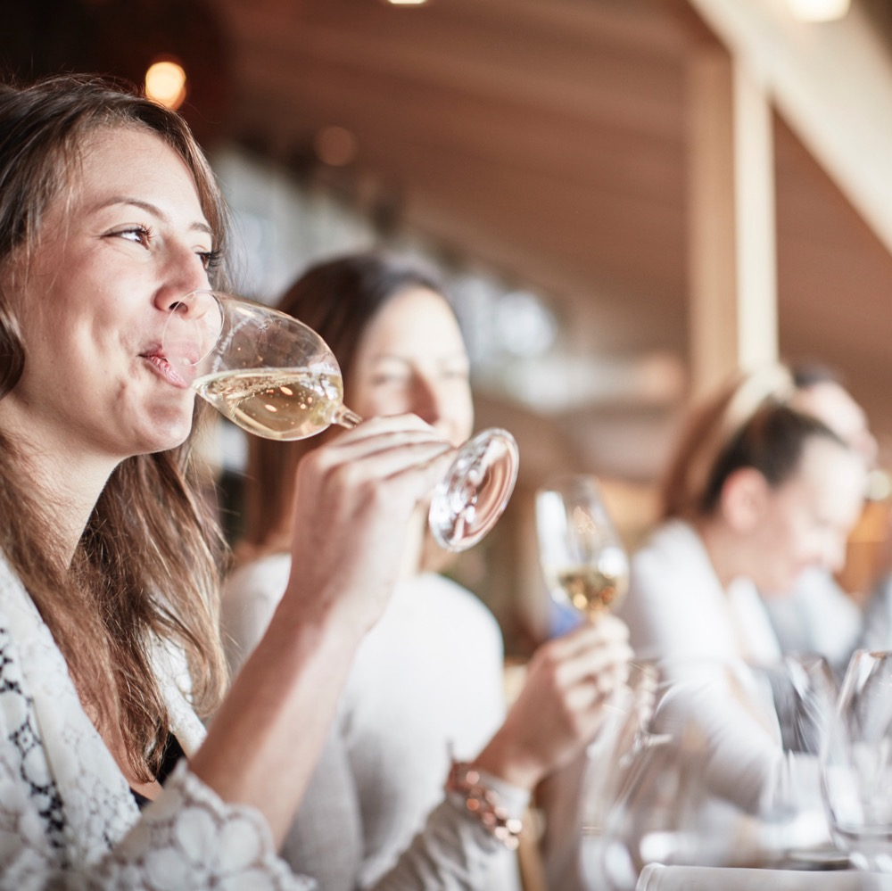
ไวน์ที่สง่างามจากภูมิอากาศเย็น
กระแสในเวทีไวน์ของออสเตรเลีย

Slide 22
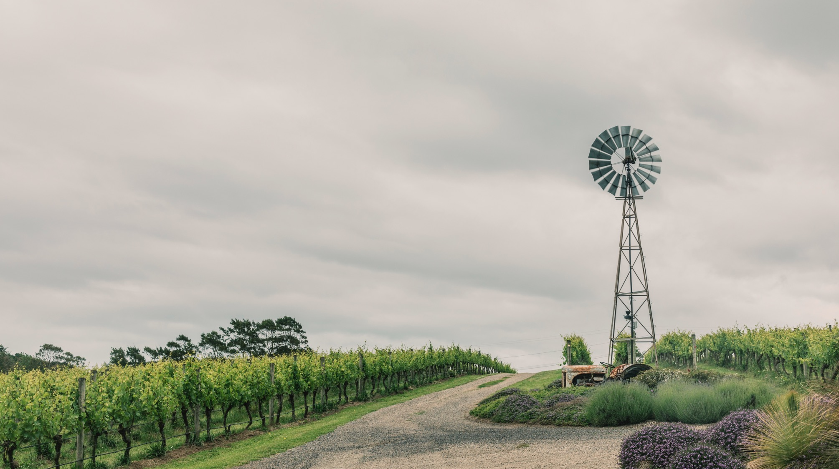
ขอบคุณ
Notes:
หากต้องการเรื่องราวนำเสนอพร้อมเครื่องมือและทรัพยากรข้อมูล สามารถศึกษาค้นคว้าได้ที่เว็บไซต์ www.australianwinediscovered.com
หรือหากมีคำถาม สามารถติดต่อทางอีเมล์ได้ที่ discovered@wineaustralia.com

